Slide 1
Кабинет педагога-психолога Кочетковой Ольги Александровны

Slide 2
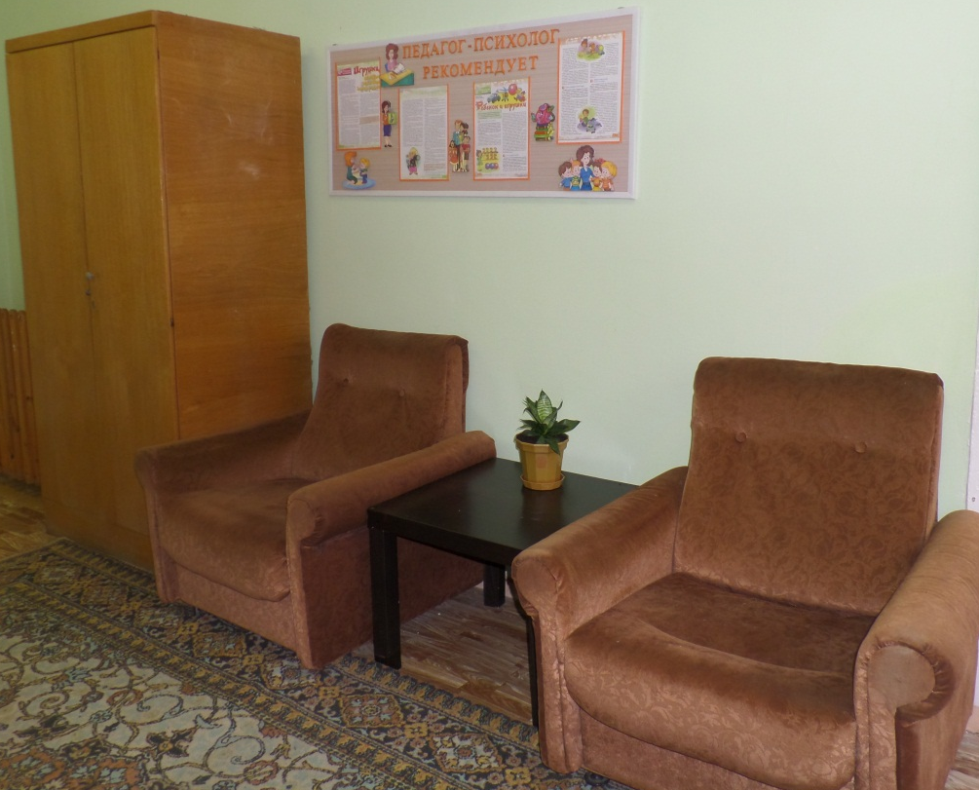
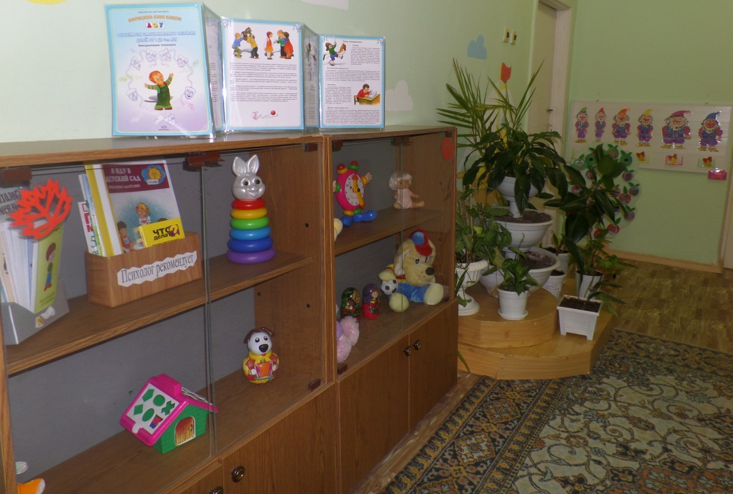
Зона ожидания приема
Эта зона выполняет функцию своеобразной приемной, где обращающиеся к психологу взрослые, как с детьми, так и без них могут удобно разместиться и подождать. Здесь находится информационный стенд «Педагог-психолог рекомендует», библиотечка специальной психолого-педагогической литературы для родителей, подборка популярных тестов для самодиагностики, красочные детские журналы, настольные игры и другие материалы, позволяющие с пользой провести время ожидания.

Slide 3
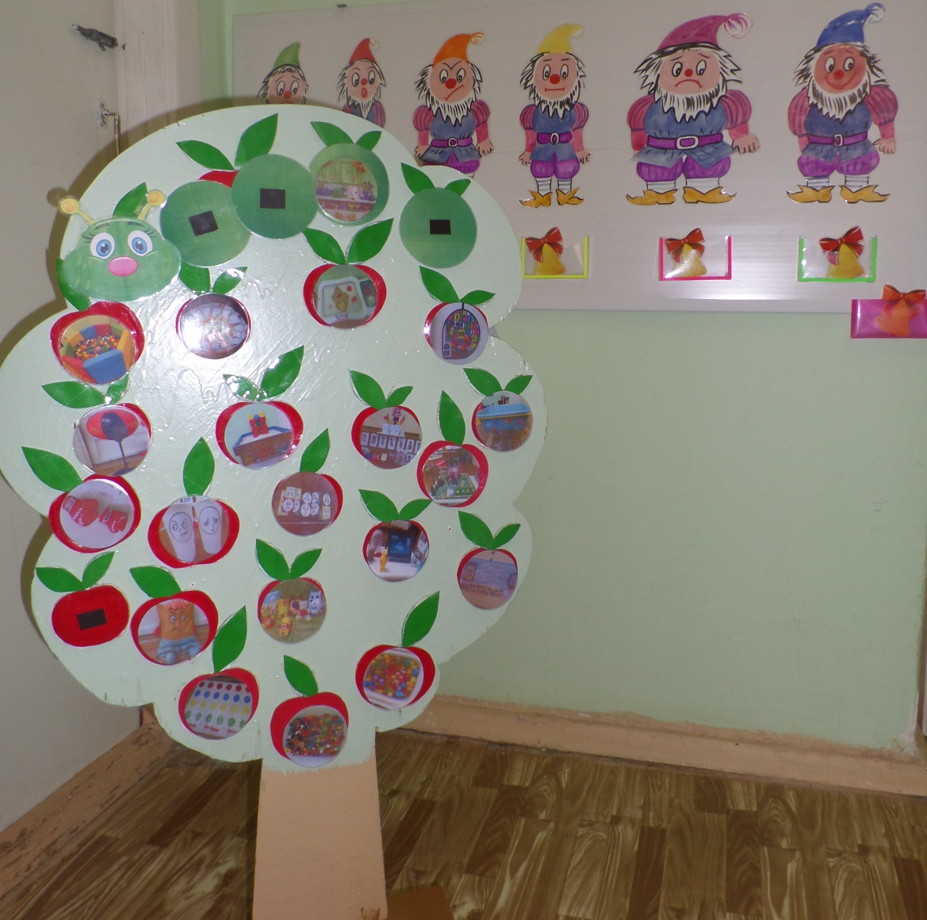
При входе в кабинет ребят встречают гномики с различным настроением. Детям предлагается подарить колокольчик тому гномику, чьё настроение соответствует его настроению. Если ребёнок затрудняется определить своё настроение, ему предлагается посмотреть в зеркало и сравнить своё выражение лица с выражением лиц гномиков. Таким образом, это пособие помогает выявить эмоциональное состояние ребёнка в настоящее время и, исходя из этого, предложить ему выбрать ту деятельность, которой он хотел бы сейчас заняться. На яблочках представлены конкретные пособия, отражающие выбранный вид деятельности. Т.О., воспитанники имеют возможность проявить инициативу и самостоятельность.

Slide 4
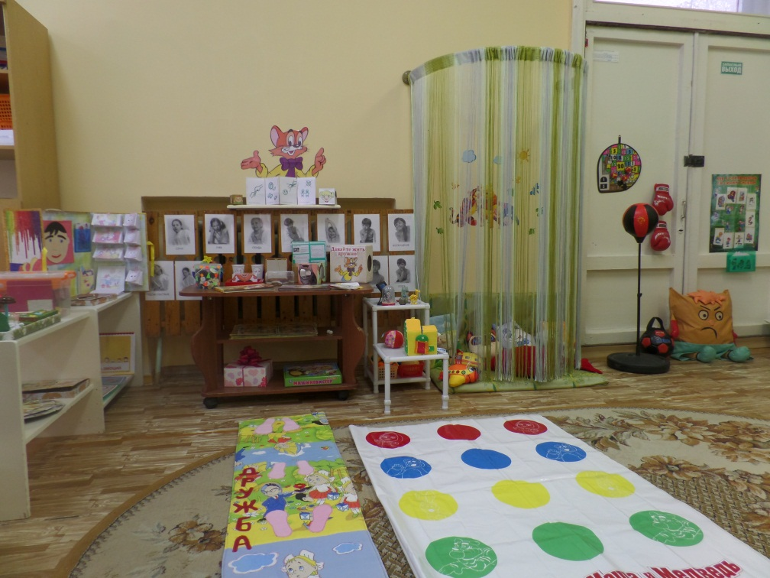
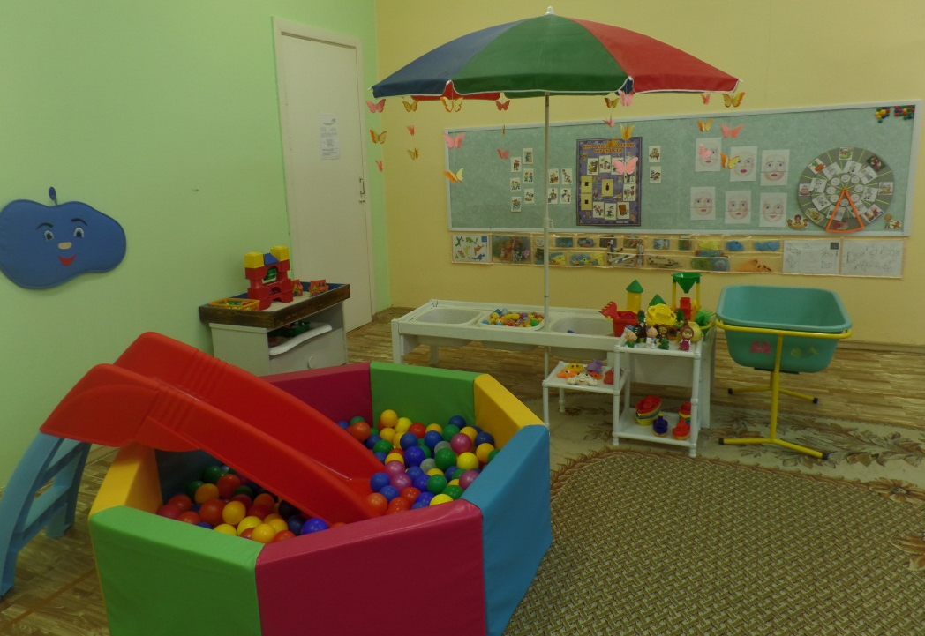
Зона игровой терапии
Войдя в кабинет, дети сразу попадают в игровую зону, которая занимает центральное место и сразу привлекает внимание дошкольников. Здесь созданы условия для снятия психоэмоционального напряжения детей.

Slide 5
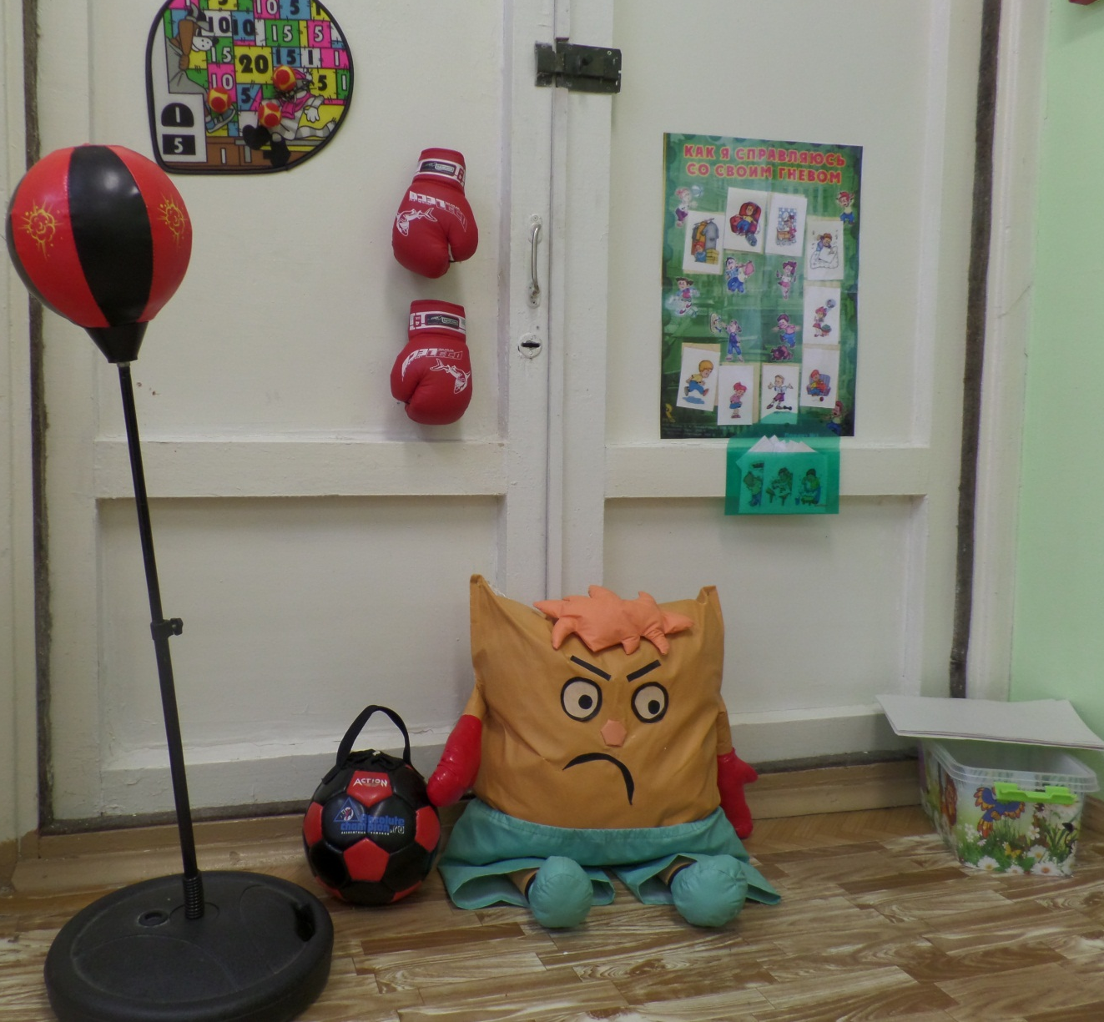
Для детей агрессивных предусмотрен специальный уголок, где размещаются подушка, мяч и груша для битья, Здесь можно сильно стучать ногами, бить по груше, подушкам, мячам, рвать бумагу, кидать мячики по мишени и отреагировать таким образом скопившееся негативное напряжение.

Slide 6
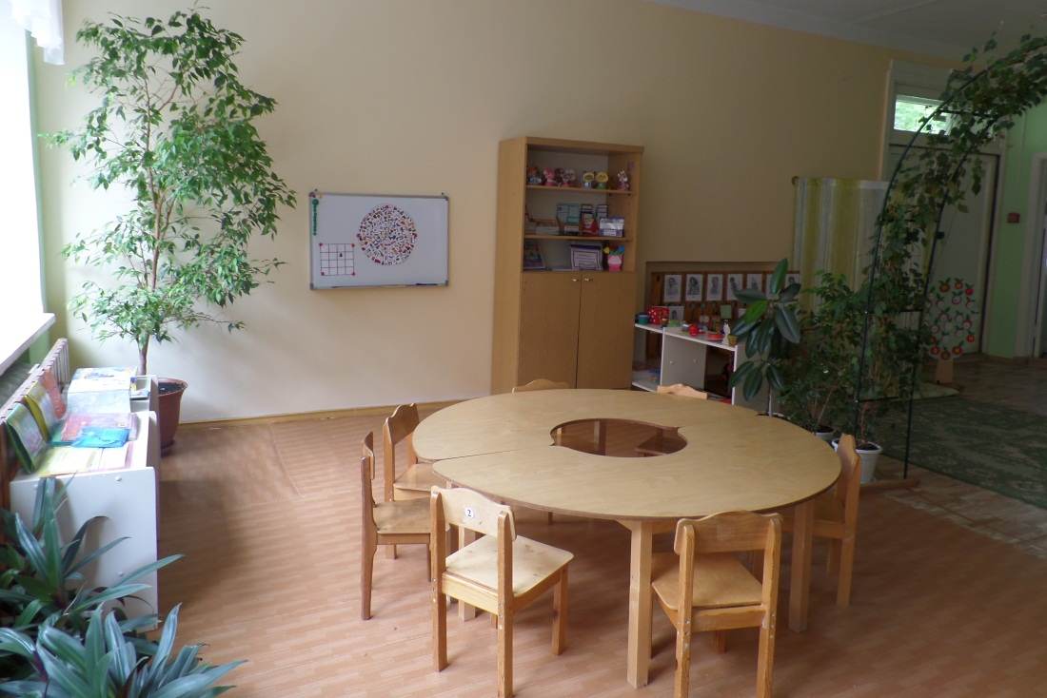
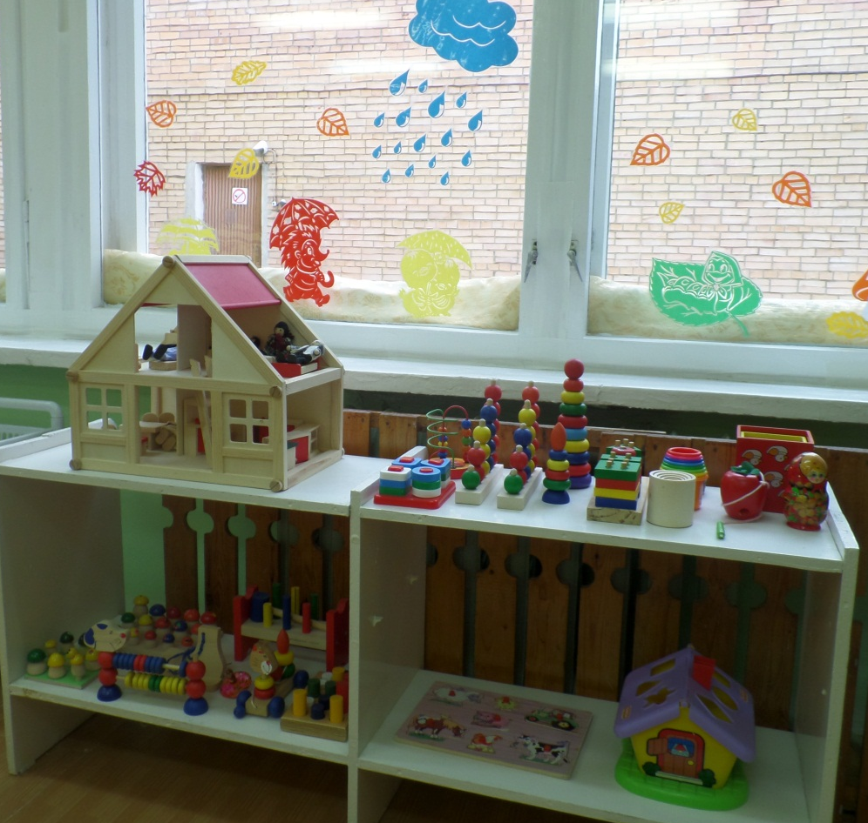
Зона коррекционно-развивающей работы
В этой части кабинета проходят
коррекционно-развивающие занятия с детьми.

Slide 7
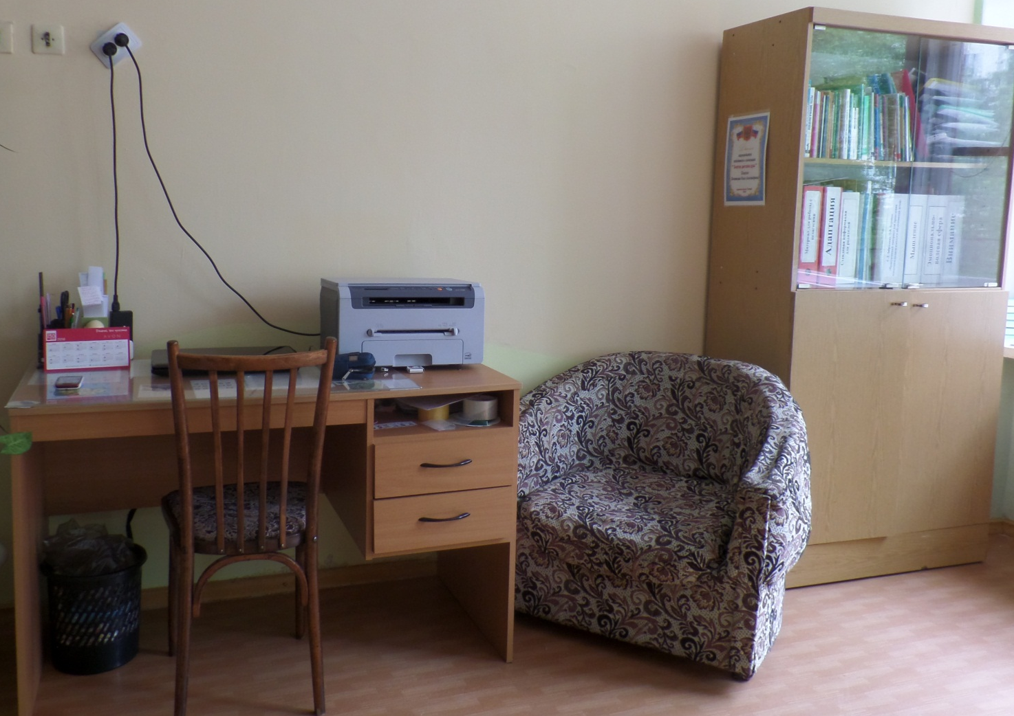
Организационно-методическая зон
В кабинете предусмотрена личная зона психолога, необходимая ему для подготовки к работе (занятиям, консультациям и пр.), обработки данных, хранения материалов обследования, рабочей документации, методической литературы, пособий и пр.

